Slide 1





PRODUCTOS COSMÉTICOS /
PRODUCTOS DE HIGIENE DOMÉSTICA Y ABSORBENTES DE HIGIENE PERSONAL

Slide 2



Regulación
Armonización de la legislación sanitaria para productos cosméticos.
Simplificación de los trámites para las NSO.

Slide 3




Productos cosméticos

Slide 4



Productos Cosméticos
¿Dónde se aplica?
Epidermis, sistema piloso y capilar, uñas, labios y órganos genitales externos, dientes y las mucosas bucales
¿Qué es?
Toda sustancia o formulación destinada a ser puesta en contacto con las partes superficiales del cuerpo humano
¿Con qué fin?
Limpiarlos, perfumarlos, modificar o mejorar su aspecto, protegerlos, mantenerlos en buen estado o corregir los olores corporales

Slide 5

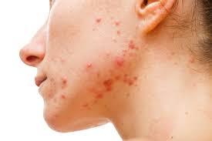
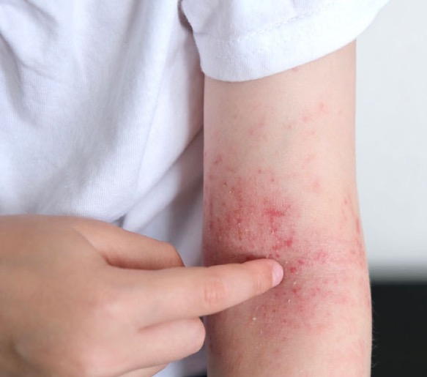

¿Qué NO son productos
Cosméticos?
No son productos cosméticos aquellas sustancias o formulaciones destinadas a la prevención, tratamiento o diagnóstico de enfermedades, ni aquellas destinadas a ser ingeridas, inhaladas, inyectadas o implantadas en el cuerpo humano.
Los productos cosméticos no podrán declarar indicaciones terapéuticas ni cualquier otra que contravenga su definición y finalidad.

Slide 6
Normativas Vigentes para la Obtención de Notificación Sanitaria Obligatoria de Productos Cosméticos
Decisión 833: Actualización de la Decisión 516 “Armonización de Legislaciones en materia de Productos Cosméticos”
Resolución 2108: Reglamento de la Decisión 833 “Armonización de Legislaciones en materia de Productos Cosméticos”
Resolución 2310: Reglamento Técnico Andino para el Etiquetado de Productos Cosméticos.

Slide 7
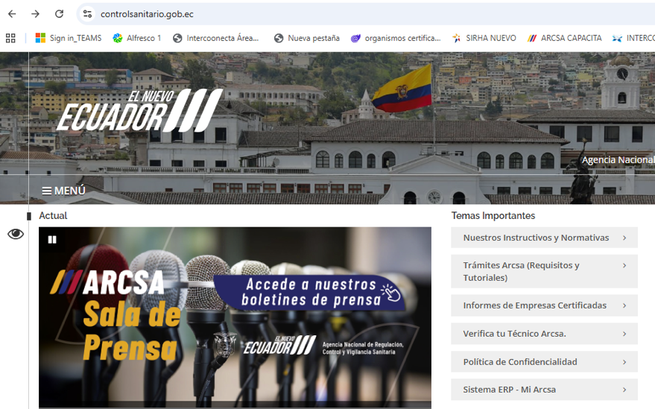

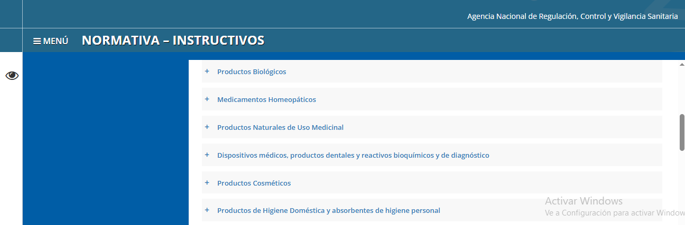
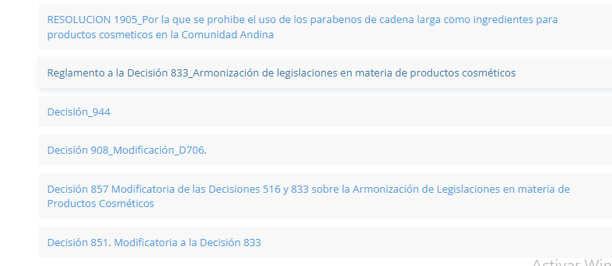
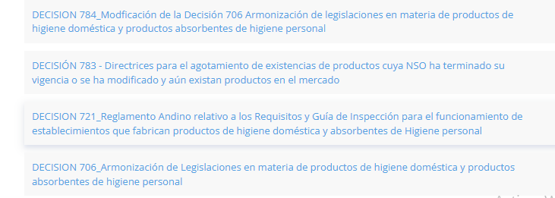
Pagina web de ARCSA
www.controlsanitario.gob.ec

Slide 8
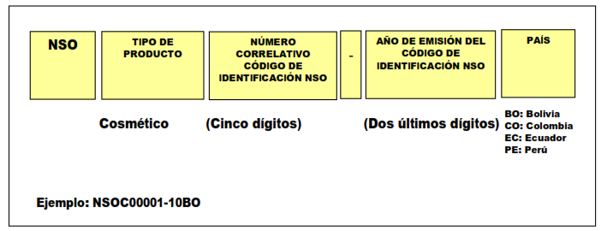

NOTIFICACIÓN SANITARIA OBLIGATORIA
Comunicación en la cual se informa
Autoridades Nacionales Competentes
Bajo declaración jurada
Comercializado
Deberá ser posterior a la fecha de asignación del código por parte
Autoridad Nacional del País miembro de Notificación
Requisitos técnicos – Decisión 833, art. 9
NOTIFICACIÓN SANITARIA OBLIGATORIA
PRODUCTO COSMÉTICO
Se encuentra identificado por:
Vigencia 7 años

Slide 9
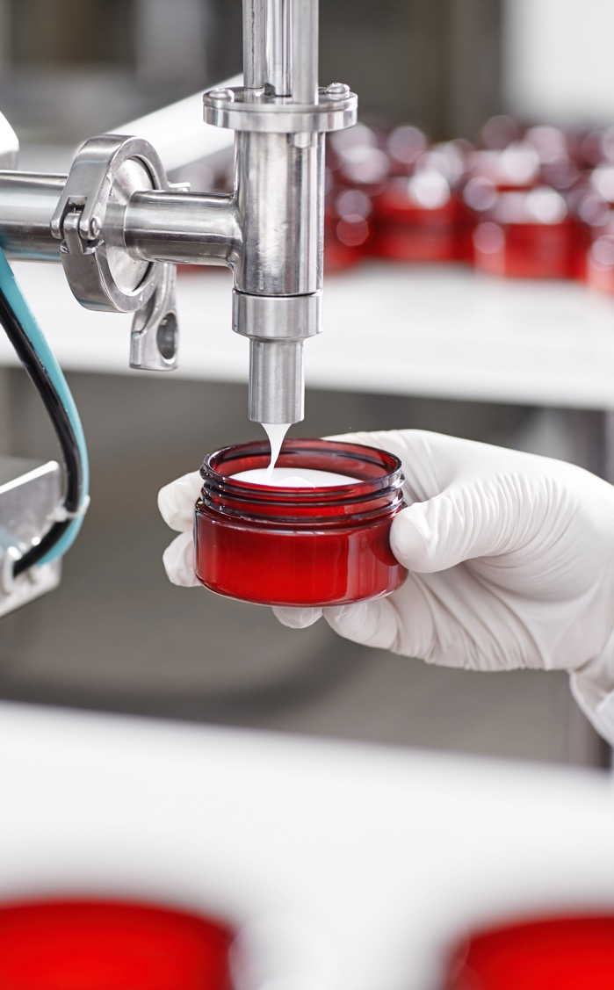

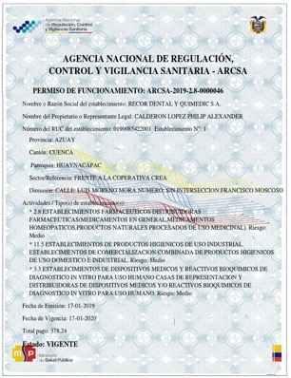
Antes de obtener la Notificación Sanitaria Obligatoria (NSO) para productos cosméticos, la empresa deberá contar con:
Instalaciones
Obtener permiso de funcionamiento con la ARCSA
Actividad en el Servicio
de Rentas Internas

Slide 10
Existen 6 tipos de tramites para el proceso de Productos Cosméticos:
Productos y Servicios - ARCSA
Solicitud de Inscripción de Notificación Sanitaria Obligatoria
Solicitud de Modificación Aplicables a Importador Paralelo
Solicitud de Importador Paralelo de una NSO existente
Solicitud de Renovación del código de identificación de la NSO
Solicitud de Reconocimiento de Notificación Sanitaria Obligatoria
Solicitud de Modificación de la Información de la NSO
Notes:
CONTENIDO: DIAGRAMACIÓN DE DIAPOSITIVA LIBRE

Slide 11
Proceso de la solicitud una vez ingresada
Solicitud subsanada
5 días hábiles
Solicitud observada
Asigna
X2
Solicitud cancelada automáticamente
Solicitud nueva Ingresada por el Sistema 833
A1
X3 o sobre pasa el tiempo de espera para la subsanación
Solicitudes receptadas
Revisión Análisis Documental
A2
Sobre pasa el tiempo de espera para el pago (10 días calendario)
A3
Ingresa a bandeja
Pago autorizado o Pago exonerado
Pago confirmado
FIRMA
NSO EMITIDA
Revisión en DAF

Slide 12
Formula cualitativa y la declaración cuantitativa para aquellas sustancias de uso restringido y los ingredientes de la composición básica que ejerzan su acción cosmética,
Nomenclatura internacional o genérica de los ingredientes (INCI);
Especificaciones organolépticas y fisicoquímicas del producto terminado;
Especificaciones microbiológicas cuando corresponda, de acuerdo a la naturaleza del producto terminado y a la normativa andina vigente;
Estudios técnicos, experimentales, científicos, entre otros, que justifiquen las bondades, proclamas y efectos de carácter cosmético atribuibles al producto terminado,
Etiqueta o rotulado, o proyecto de arte de la etiqueta o rotulado. En el caso que se presente sólo el proyecto de arte de la etiqueta, el titular de la NSO deberá entregar a la Autoridad Nacional Competente la etiqueta inmediatamente iniciada su comercialización
Instrucciones de uso del producto, cuando corresponda;
Material del envase primario y secundario cuando corresponda;
Descripción del sistema de codificación de lotes de producción. Por cada fabricante.
Requisitos técnicos para inscripción de un cosmético
DECISIÓN 833, ART 9.

Slide 13


Tipos de productos
Extracto de perfume Vs. otras categorías
Un perfume suele tener 3 componentes principales:
Concentrado aromático (mezcla de aceites esenciales, compuestos sintéticos, absolutos, resinoides).
Alcohol etílico (generalmente etanol de grado cosmético, a veces desnaturalizado).
Agua purificada (en menor proporción, sobre todo en EdT, EdC).
Categoría | % Aceites aromáticos | % Alcohol | % Agua
Extracto de perfume (Extrait / Parfum) | 20 – 40 % | 60 – 80 % | 0 – 5 %
Eau de Parfum (EdP) | 15 – 20 % | 70 – 80 % | 5 – 10 %
Eau de Toilette (EdT) | 8 – 15 % | 75 – 85 % | 5 – 15 %
Eau de Cologne (EdC) | 2 – 5 % | 80 – 90 % | 5 – 15 %

Slide 14
Clasificación de concentraciones en perfumería
Denominación | Concentración aproximada de aceites aromáticos | Duración en piel | Comentarios
Extracto de perfume / Perfume (Parfum, Extrait de parfum) | 20 – 40 % | 8 – 12 horas | La forma más intensa y costosa; se aplica en puntos estratégicos.
Eau de Parfum (EdP) | 15 – 20 % | 6 – 8 horas | Muy común; buena fijación.
Eau de Toilette (EdT) | 8 – 15 % | 4 – 6 horas | Más ligero, uso diario.
Eau de Cologne (EdC) | 2 – 5 % | 2 – 3 horas | Muy fresca, duración corta.
Splash / Body mist / Bruma corporal | 1 – 3 % | < 2 horas | Uso corporal ligero.
Artículo 12.- Los productos cosméticos con la misma composición básica cuali cuantitativa, uso y denominación genérica, que posean diferentes propiedades organolépticas (color, olor y sabor) serán considerados grupos cosméticos y se ampararán bajo una misma NSO. También se consideran grupos cosméticos, los tintes con la misma composición cualitativa de sus colorantes, los cosméticos de perfumería con la misma fragancia y los productos cosméticos para maquillaje de la misma composición básica y diferente tonalidad.

Slide 15
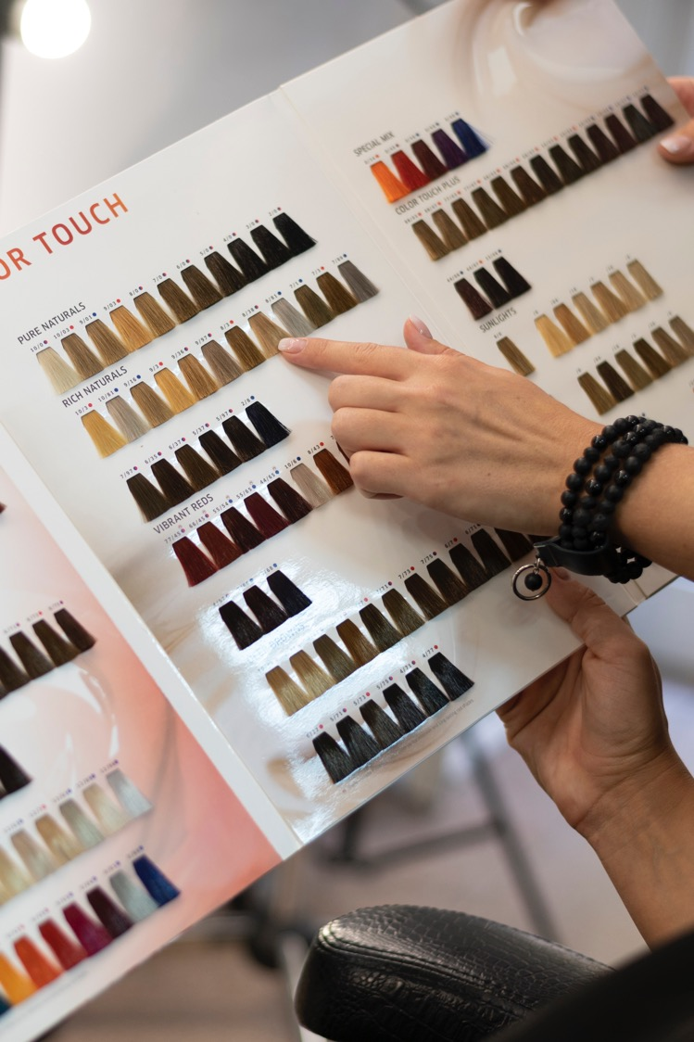


Tintes Capilares
Formulación
PRODUCTO: MARCA: | TINTE CAPILAR XXXXXXX
INGREDIENTES | VARIEDAD 1 | VARIEDAD 2 | VARIEDAD 3
INGRED 1 (INCI) | X% | X% | X%
INGRED 2 (INCI) | X% | X% | X%
INGRED 3 (INCI) | X% | X% | X%
INGRED 4 (INCI) | X% | X% | X%
INGRED 5 (INCI) | X% | X% | X%
INGRED 6 (INCI) | X% | X% | X%
COLORANTE 1 (COLOR INDEX) | 0,1% | 0,2 | 0,5%
COLORANTE 2 (COLOR INDEX) | 0,2% | 0,1% | 0,1%
COLORANTE 3 (COLOR INDEX) | 0,5% | 0,5% | 0,2%

Slide 16
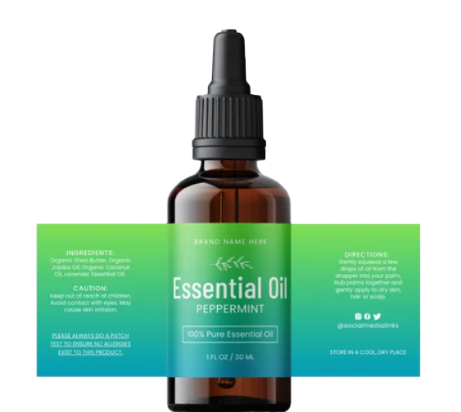
Nombre del Producto
Denominación genérica
Nombre o razón social del titular de la NSO o Importador paralelo
Contenido neto
Número de Lote
Código NSO
Listado de ingredientes en orden decreciente
Fecha de vencimiento (menor o igual a 24 meses se debe declarar en etiqueta)
Nombre de país de origen
Grupo cosmético
Marca comercial
Precauciones particular de empleo, advertencias, restricciones y condiciones de uso
Marca del producto
Condiciones especiales de almacenamiento
REQUISITOS TÉCNICOS DE LA ETIQUETAETIQUETA
Resolución 2310 y Resolución 2540.
Instrucciones de uso:
Lave sus manos con el jabón líquido, frotándolas entre sí y enjuague con suficiente agua.
Útil en la limpieza de brochas y pinceles de uso cosmético.
Advertencia:
Uso externo, evite el contacto con los ojos, enjuague inmediatamente si el producto entra en contacto con ellos.
Ingredientes:
WATER, SODIUM LAURYL SULFATE, GLYCERIN, DMD HYDANTOIN, CITRIC ACID, TRICLOSAN, FRAGRANCE, SODIUM CHLORIDE, CI 42090
NSO:
LOTE:
VENCIMIENTO:
Elaborado por:
Sidney Macias Choez
Dirección: Ciudadela Coop. 13 de Junio
Manzana. 3 Solar 1, Intersección: Manzana 3 Solar 1
GUAYAQUIL - ECUADOR
JABÓN
LÍQUIDO
JABÓN LÍQUIDO
PARA MANOS
USHAS
Manzanilla
Contenido: 120 ml

Slide 17

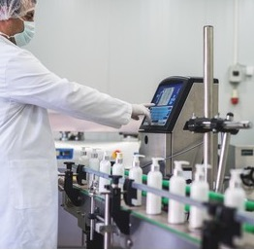
Definiciones
Importador
Persona natural o jurídica que ingresa legalmente un producto Cosmético en un País Miembro.
Importador Paralelo
Persona natural o jurídica que se acoge a la NSO existente de un producto cosmético para su importación y comercialización en la subregión andina, quien debe tener domicilio legal en el País Miembro de comercialización

Slide 18
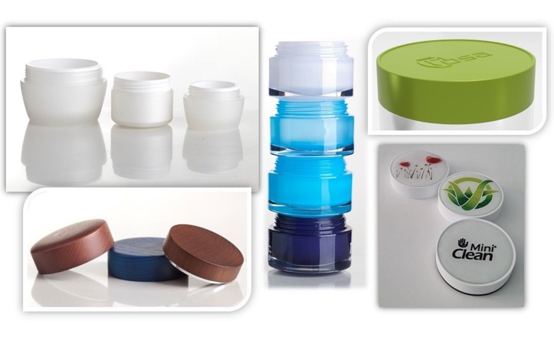
IMPORTADOR PARALELO
Artículo 11.- En los casos en que se presente más de un interesado en importar y Comercializar un producto cosmético que cuente con código de NSO, cada interesado debe notificar a la Autoridad Nacional Competente el producto bajo el mismo código de NSO, siempre que cuente con la misma marca, composición básica cuali-cuantitativa, denominación genérica, composición secundaria, fabricante y etiquetado o rotulado ya notificadas.
a. El nombre del producto;
c. Nombre o razón social y dirección del interesado que solicita acogerse al código de NSO
d) Nombre o razón social, dirección y país del fabricante.
e. La Autorización del fabricante, cuando corresponda según la legislación interna de cada País Miembro
b. Código de NSO al cual solicita acogerse
Agencia Nacional de Regulación, Control y Vigilancia Sanitaria

Slide 19

Productos de Higiene Doméstica y Absorbentes de Higiene Personal

Slide 20
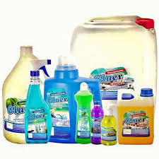


No incluye
Productos destinados al mantenimiento de maquinaria e instalaciones industriales y comerciales, centros educativos, hospitalarios, de salud pública y otros utilizados en procesos industriales.
¿Qué es?
Es aquella formulación cuya función principal es remover la suciedad, desinfectar, aromatizar el ambiente y propender el cuidado
¿De qué?
De utensilios, objetos, ropas o áreas que posteriormente estarán en contacto con el ser humano independiente de su presentación comercial.

Slide 21
Normativas Vigentes para la Obtención de Notificación Sanitaria Obligatoria de PHD y PAHP
Decisión 706: Armonización de legislaciones en materia de productos de higiene doméstica y productos absorbentes de higiene personal
Resolución 1370: Formatos para la Notificación Sanitaria Obligatoria (NSO) de Productos de Higiene Doméstica, y Absorbentes de Higiene Personal.

Slide 22
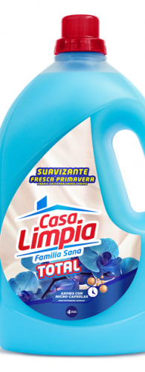
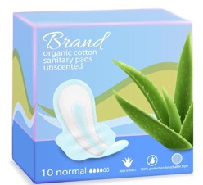
Proceso de la solicitud una vez ingresada
Solicitud subsanada
5 días hábiles
Solicitud observada
Asigna
Solicitud cancelada automáticamente
Solicitud nueva Ingresada por el Sistema Vue
A1
X3 o sobre pasa el tiempo de espera para la subsanación
Solicitudes receptadas
Revisión Análisis Documental
A2
Sobre pasa el tiempo de espera para el pago (10 días calendario)
A3
Ingresa a bandeja
Pago autorizado
o Pago exonerado
Pago confirmado
FIRMA
SOLICITUD AUCP
Revisión de analista de DAF

Slide 23
La descripción y la composición del producto con indicación de su fórmula cuali-cuantitativa con nombre genérico y nomenclatura IUPAC
Especificaciones organolépticas y fisicoquímicas del producto terminado;
Justificación de las bondades y proclamas atribuibles al producto, cuya no veracidad pueda representar un problema para la salud;
Proyecto de arte de la etiqueta o rotulado;
Instrucciones de uso del producto, cuando corresponda;
Material del envase primario y secundario, cuando corresponda;
Advertencias, precauciones y restricciones, cuando corresponda;
Forma de presentación;
Número de lote o sistema de codificación de producción
Información de las propiedades desinfectante y/o bactericida del producto, de acuerdo con las propiedades especiales conferidas al mismo.
Requisitos técnicos para inscripción de un producto higiénico de uso domestico
DECISIÓN 706, ART 7.

Slide 24
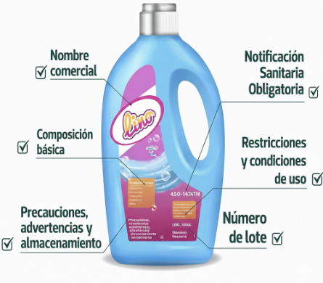
ETIQUETA
Nombre del Producto
Código NSO
Número de Lote
Precauciones particular de empleo, advertencias, restricciones y modo de uso
Marca del producto
Nombre o razón social del fabricante y Nombre o razón social del titular de la NSO o Importador
País de origen
Contenido nominal o neto por envase en peso, volumen o unidades
Composición básica cualitativa
Fecha de vencimiento para productos absorbentes de higiene personal de uso interno.
Condiciones especiales de almacenamiento
DECISIÓN 706, ART 19 y 20.

Slide 25
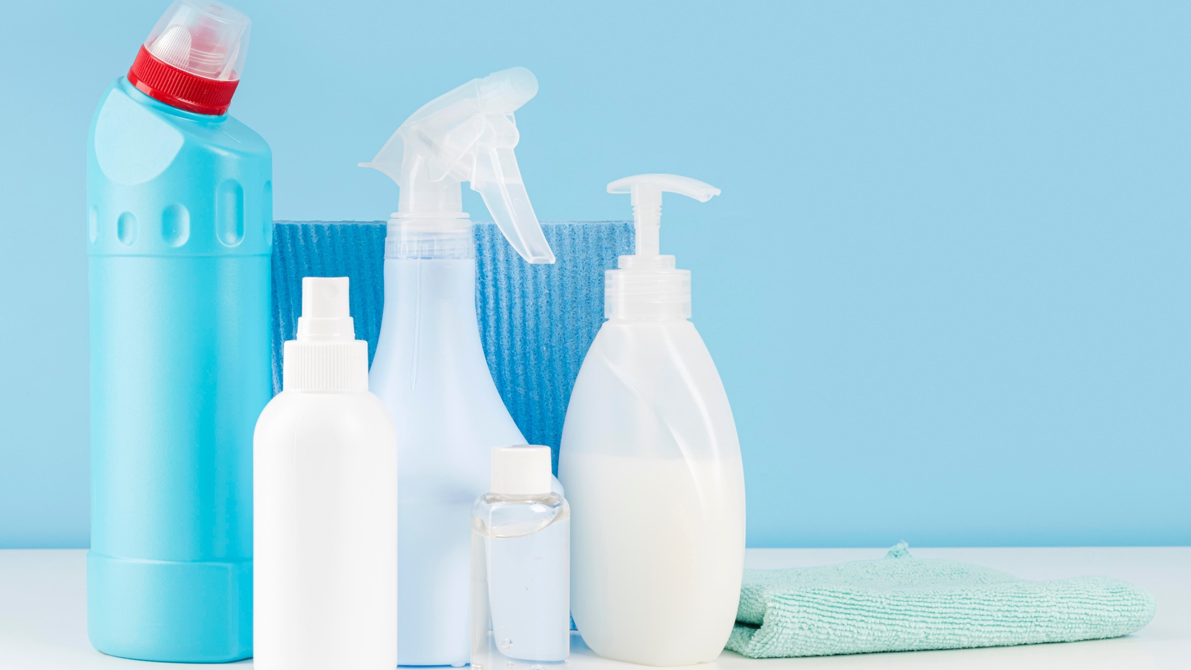
Productos cosméticos extranjeros $ 904,34
Productos cosméticos nacionales - grande empresa $ 565,21
Productos cosméticos nacionales - mediana empresa $ 395,65
Productos cosméticos nacionales - pequeña empresa $ 197,82
Productos cosméticos nacionales - micro empresa $ 96,09
Tasas de pago
Productos para higiene de uso doméstico y absorbentes de uso personal - extranjeros $ 904,34
Productos para higiene de uso doméstico y absorbentes de uso personal - grande empresa $ 565,21
Productos para higiene de uso doméstico y absorbentes de uso personal - mediana empresas $ 395,65
Productos para higiene de uso doméstico y absorbentes de uso personal - pequeña empresas $ 197,82
Productos para higiene de uso doméstico y absorbentes de uso personal - micro empresas $ 96,09

Slide 26
Amonestación;
Multa;
Decomiso y/o destrucción de los productos;
Suspensión parcial o total de las actividades de fabricación o comercialización o cierre temporal del establecimiento;
Cierre definitivo del establecimiento;
Suspensión de la NSO; y
Cancelación de la NSO.
Falta de cumplimiento

Slide 27
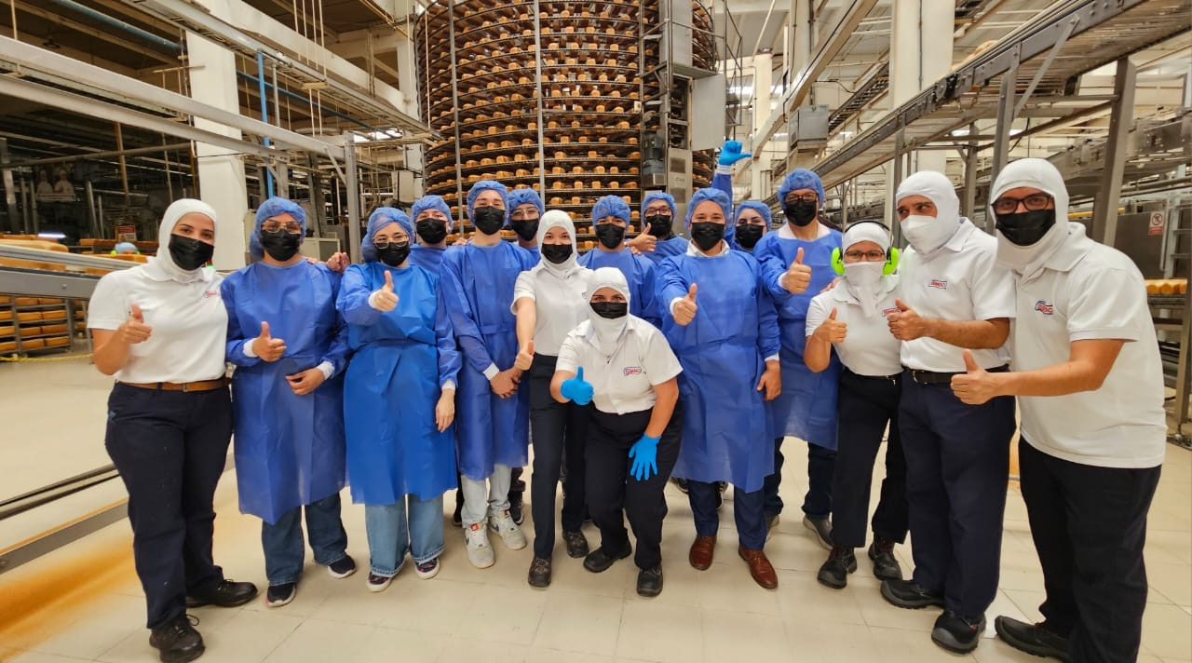
¿PREGUNTAS?

Slide 28

¡GRACIAS!

